Slide 1
PHÒNG GIÁO DỤC VÀ ĐÀO TẠO QUẬN LONG BIÊN
TRƯỜNG MẦM NON BẮC CẦU
Đếm đến 3.
Nhận biết nhóm có 3 đối tượng
Giáo viên : Nguyễn Thị Ninh
Lớp: MGBC3

Slide 2
Hoạt động 1: Trò chuyện
Hát: Tập đếm

Slide 3
Hoạt động 2: Bé vui học toán
Phần 1:
Ôn số lượng trong phạm vi 2
( Trẻ đếm số cây, số hoa,…)

Slide 4
Phần 2: Đếm đến 3.
Nhận biết nhóm có 3 đối tượng

Slide 5
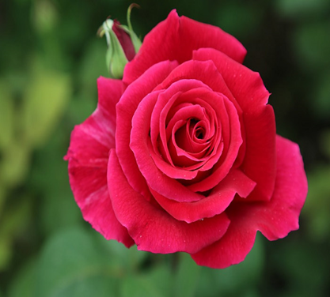
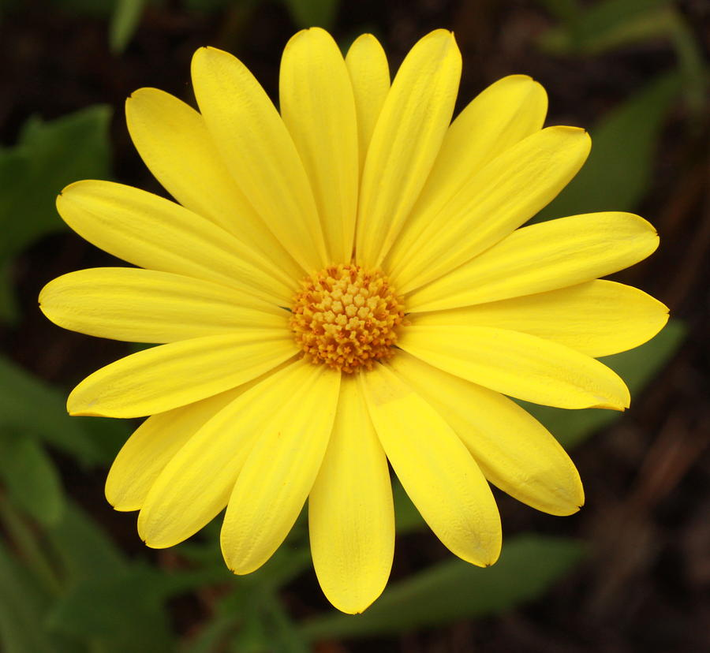

Slide 6
Trò chơi 1: Ai thông minh
- Trẻ thực hiện theo yêu cầu: Vỗ tay 3 tiếng bên phải, bên trái; gật đầu 3 cái; giậm chân 3 cái

Slide 7
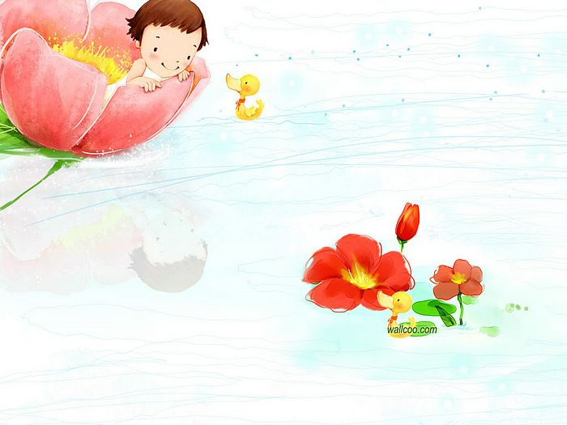
Trò chơi 2: Kết bạn

Slide 8
Kết thúc: Hát “Lý cây xanh”

